Slide 1



Támogató szolgáltatások
Adósságkezelés, otthonteremtés
Király György, szakmai vezető
Budapest, 2026. június 30.

Slide 2
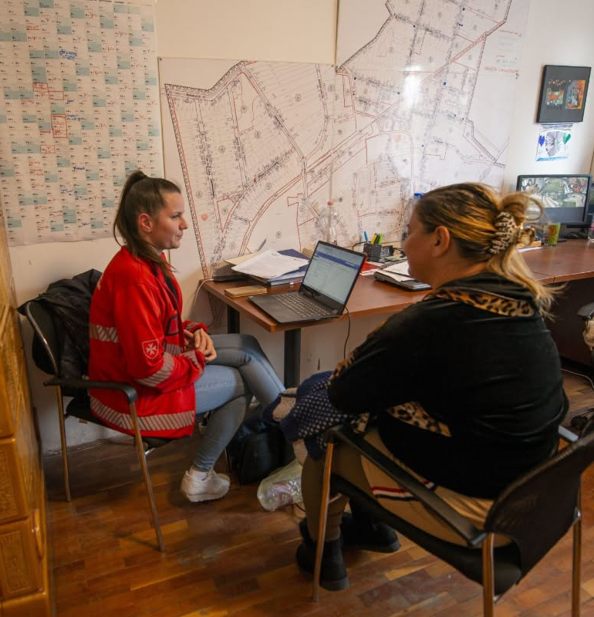
Tanácsadás
adósságkezelés
munkához jutás segítése
hiteligénylés
Ingatlanvásárlásnál – ingatlan kiválasztása
közműügyintézés, műszaki tervezés segítése és kivitelező kiválasztása
Kivitelezés nyomon követése
hitelhez kapcsolódó elszámolása
munkába maradáshoz kapcsolódó tanácsadás
60 fő tanácsadó területi alapon szervezve

Slide 3
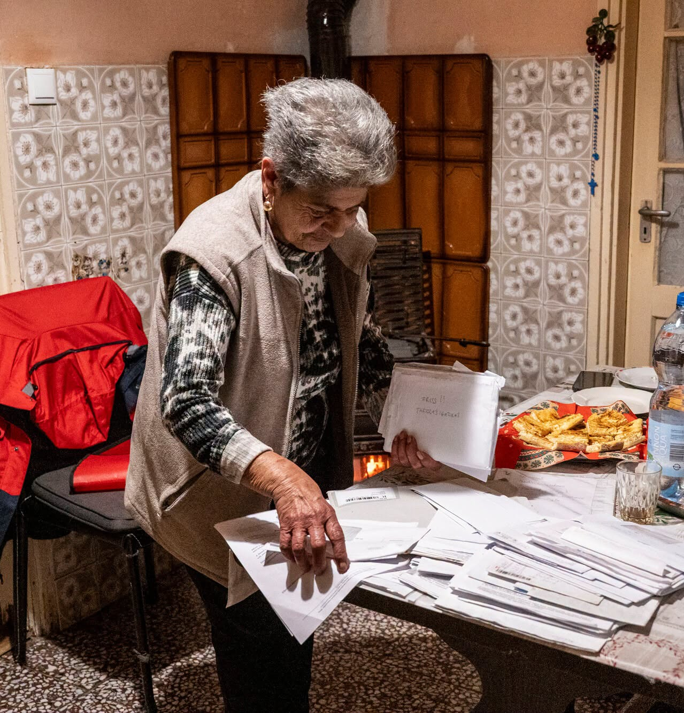
Otthonteremtési támogatás 2021-2026 I.n
Forráshoz jutás segítése: Csok, Falusi csok; Vidéki Otthonfelújítási Támogatás; Energetikai Otthonfelújítási Program; Csok hitel, Csok Plusz lakáshitel; Babaváró hitel, Munkáshitel
Jóváhagyott ügyletek: 443 család
Jóváhagyott ügyletek összeértéke: 4.321 mFt
Folyósított támogatások összeértéke: 3.654 MFt
Falusi csok támogatásból vásárolt házak: 202 ház
Falusi csok támogatásból korszerűsített házak: 315 ház
Falusi CSOK támogatásból megvalósuló korszerűsítések összértéke: 2.066 MFt

Slide 4

Adósságrendezés 2025-2026 I.n
Sikeresen adósságkezelt családok száma: 682 család
Sikeres ügyletek száma: 975 ügylet
Sikeresen kezelt adósságállomány értéke: 2.258 MFt
A sikeres adósságkezelések eredménye: 1.392 MFt, ami megtakarítás a családoknak
Részletfizetési megállapodás 300 lejárt tartozásra, összesen: 181 MFt értékben

Slide 5
Szociális munkához alapvető szolgáltatás
az adósságból való kivezetés útja, ami
ösztönzi az ügyfeleket a nyílt, szabályszerű munkavállalásra,
hátrahagyva a fizetéslevonások terheit.
Az adósságcsökkentés
a magán jellegű lakhatási támogatások megszerzése, illetve
a munkavállaláshoz való hozzásegítés mind
hozzájárul a hátrányos helyzetű személyek jövedelmének növeléséhez és ezáltal az életszínvonaluk javításához.

Slide 6

Köszönöm a figyelmet!

